Slide 1



Slide 2
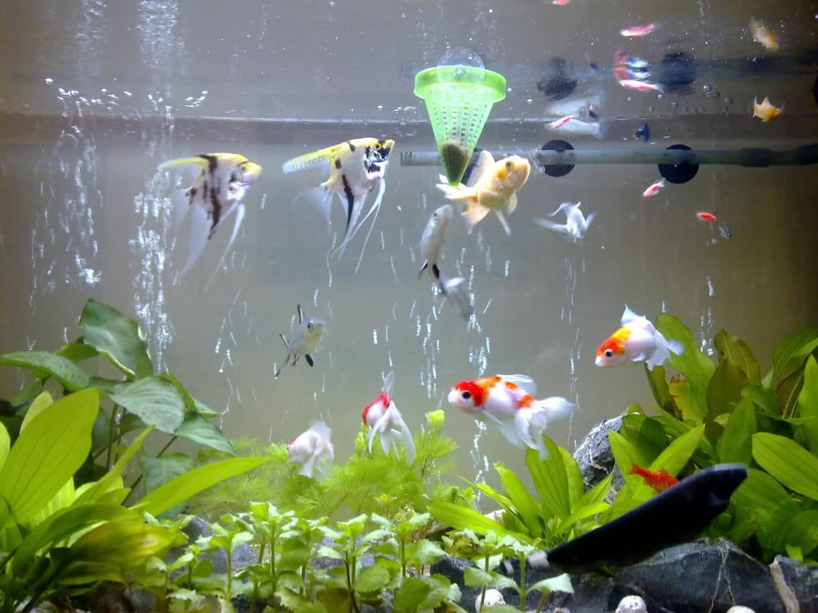
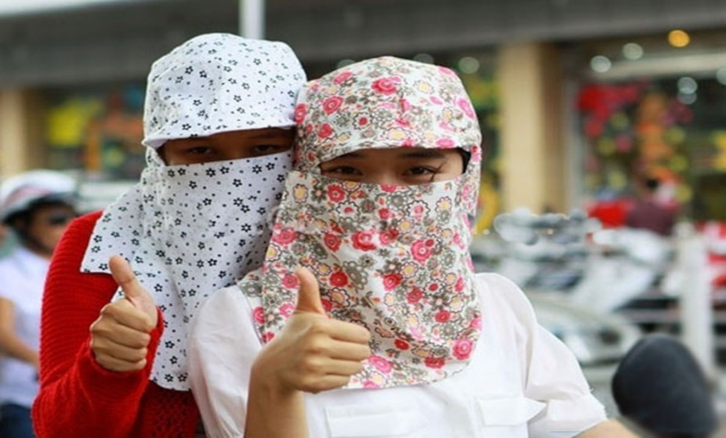
1/ Tại sao người ta sử dụng máy sục để thả vào trong bình cá cảnh?
2/ Tại sao chúng ta cảm thấy khó thở khi trùm chăn kín đầu?

Slide 3


Slide 4


Slide 5
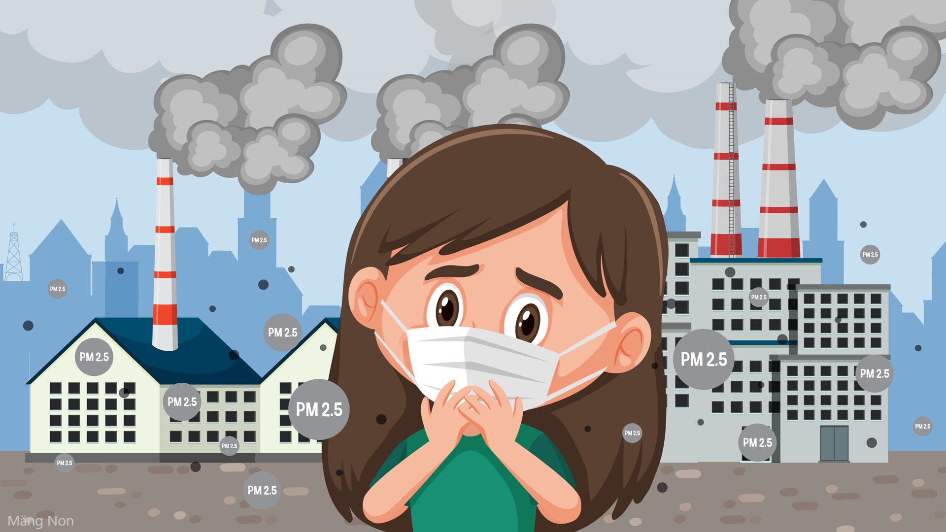



Slide 6
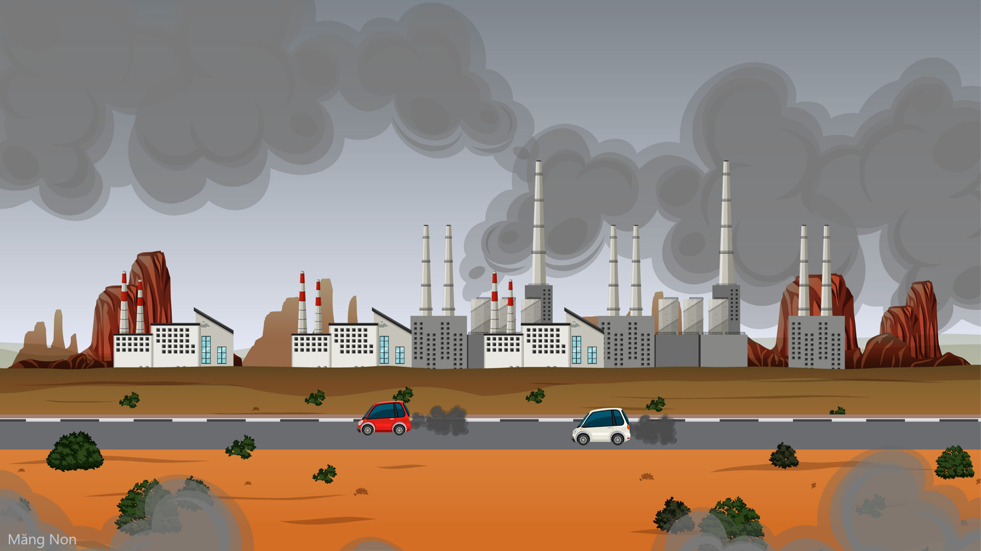


Ô nhiễm không khí là gì?
Không khí nếu chứa khói, khí độc, các loại bụi, vi khuẩn… nhiều đến mức làm hại tới sức khỏe con người và các sinh vật khác thì không khí bị ô nhiễm.

Slide 7
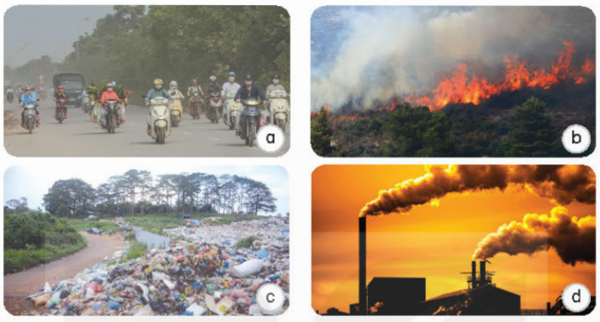

Quan sát
hình 5
Hãy chỉ ra các nguyên nhân gây ô nhiễm không khí.
Các nguyên nhân trên do con người hay tự nhiên gây ra?

Slide 8
Do khói bụi từ các phương tiện giao thông.
Do cháy rừng.
Do rác thải sinh hoạt.
Do khí thải từ các nhà máy.
Các nguyên nhân gây ô nhiễm không khí

Slide 9
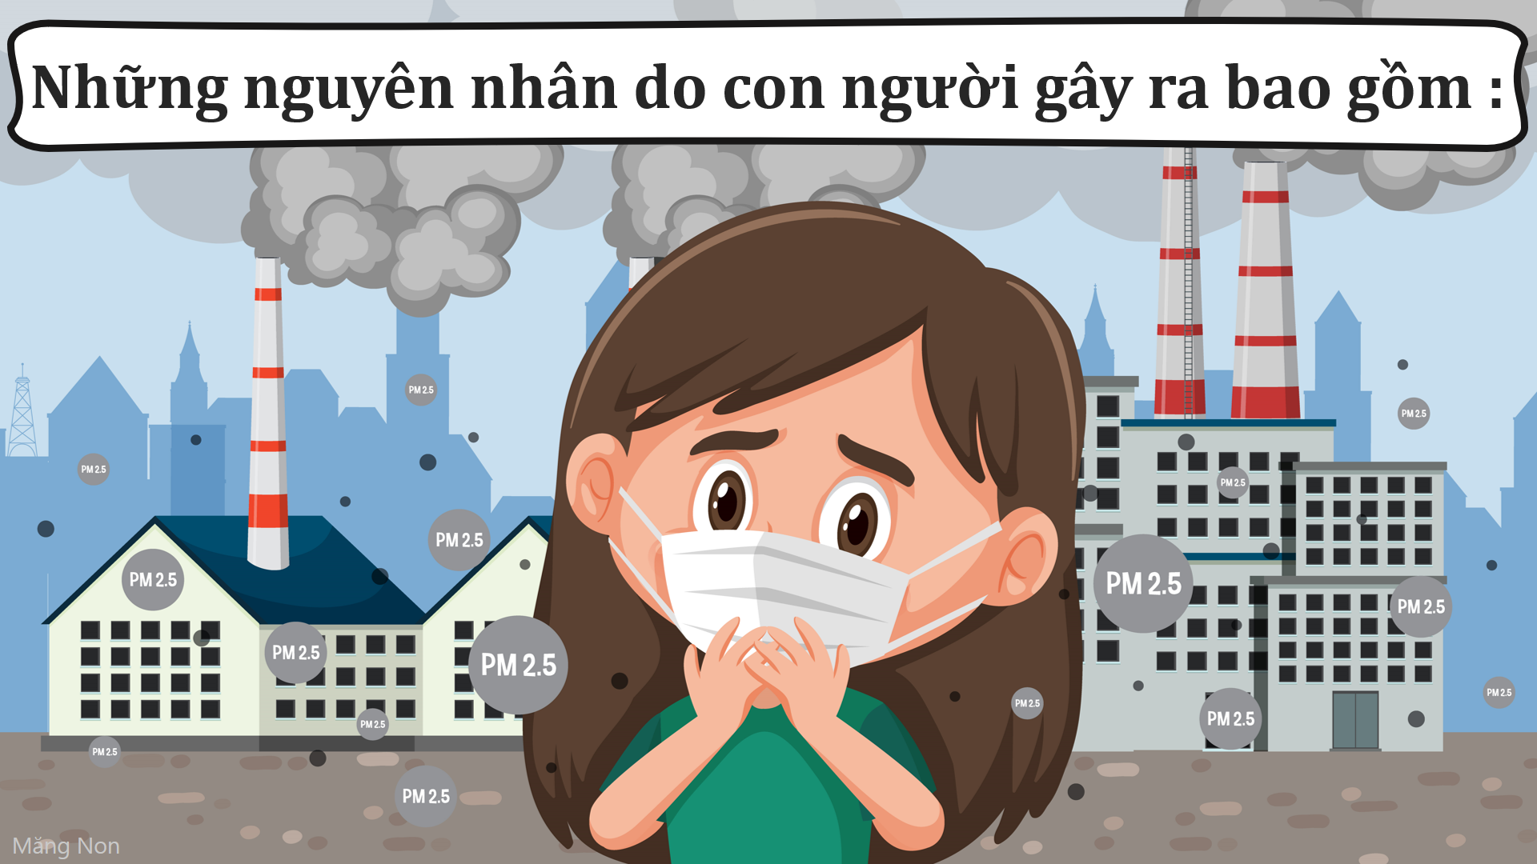
Do khói bụi từ các phương tiện giao thông.
Do cháy rừng.
Do khí thải từ các nhà máy.
Do rác thải sinh hoạt.

Slide 10
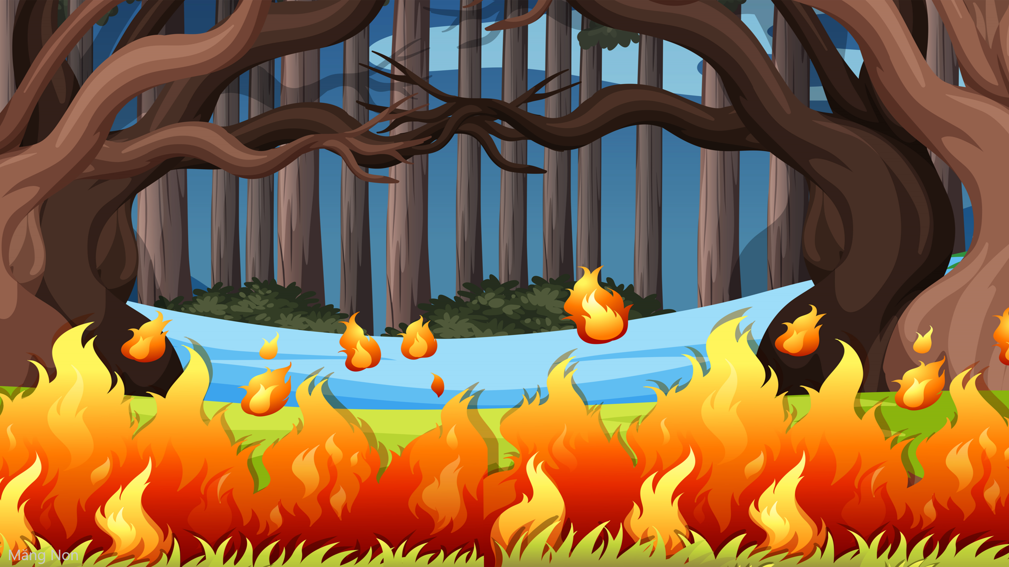
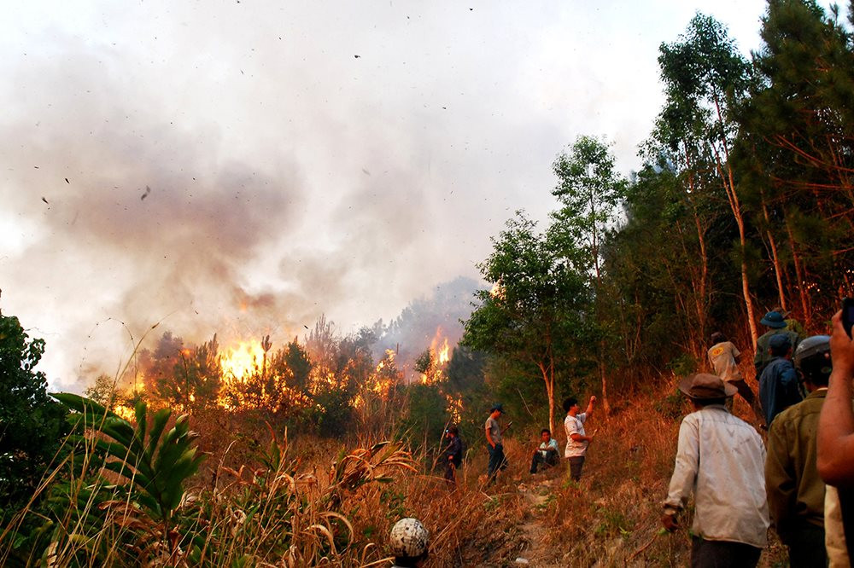
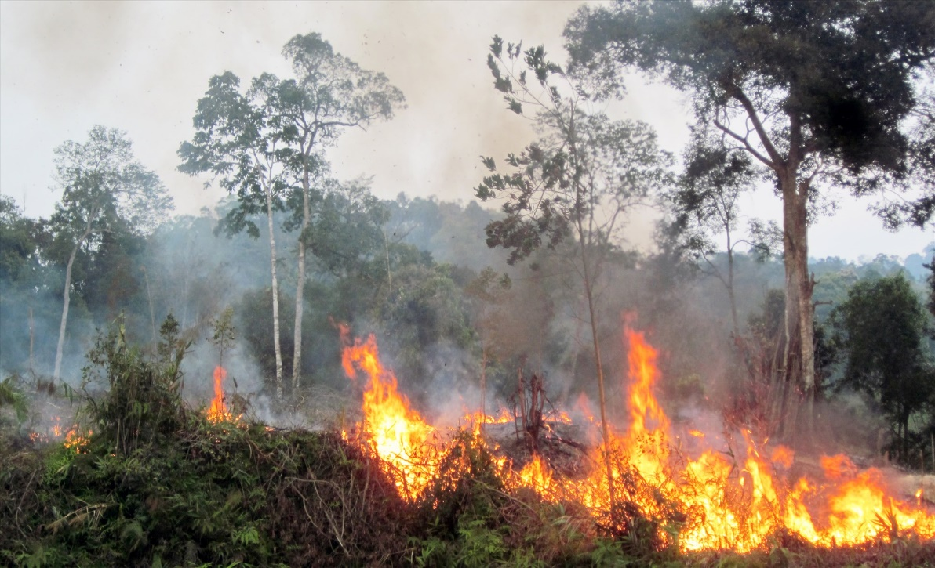
Nguyên nhân cháy rừng có thể do con người hay
tự nhiên gây ra
Cụ thể: cháy rừng do đốt rừng làm nương, rẫy là nguyên nhân do con người; cháy rừng tự nhiên do nắng nóng là nguyên nhân do tự nhiên.

Slide 11
KẾT LUẬN
Nguyên nhân gây ô nhiễm không khí: khí thải từ phương tiện giao thông, cháy rừng, đổ rác bừa bãi, khí thải từ các nhà máy.
(Trong các nguyên nhân gây ô nhiễm không khí thì nguyên nhân cháy rừng có thể do thiên nhiên hoặc con người, các nguyên nhân còn lại đều do con người trực tiếp gây ra.)

Slide 12
video nguyên nhân gây ô nhiễm không khí

Slide 13



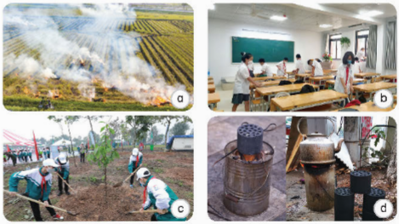

THẢO LUẬN NHÓM 4
Sống trong bầu không khí bị ô nhiễm chúng ta bị ảnh hưởng như thế nào?
Vì sao cần thiết phải bảo vệ bầu không khí trong lành?
Quan sát hình 6 và cho biết việc nên làm và không nên làm để bảo vệ bầu không khí trong lành.

Slide 14


Sống trong bầu không khí bị ô nhiễm chúng ta có thể bị mắc bệnh đau mắt, viêm họng, viêm đường hô hấp,...
Sống trong bầu không khí bị ô nhiễm chúng ta bị ảnh hưởng như thế nào?

Slide 15

2. Vì sao cần thiết phải bảo vệ bầu không khí trong lành?
Cần thiết phải bảo vệ bầu không khí trong lành vì không khí duy trì sự sống của con người, bầu không khí có sạch thì mới giảm tỉ lệ mắc các loại bệnh về mắt và hô hấp ở con người.

Slide 16
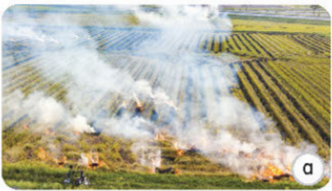

3. Quan sát hình 6 và cho biết việc nên làm và không nên làm để bảo vệ bầu không khí trong lành.
Đốt rơm, rạ sau thu hoạch

Slide 17
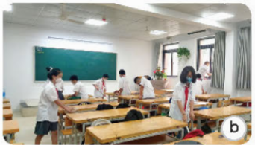

Vệ sinh lớp học.

Slide 18
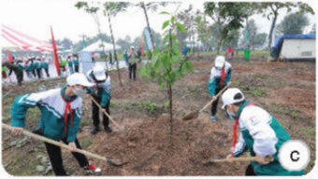
Trồng cây xanh

Slide 19
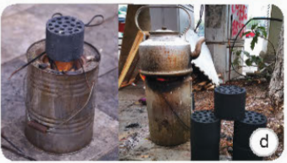
Trong quá trình đốt cháy sinh nhiệt, loại chất đốt này sinh ra khí ôxít cácbon gây nhiễm độc máu, làm thay đổi huyết sắc tố. Nếu người sử dụng đun nấu trong nhà kín, không khí không được lưu thông có thể dẫn đến tình trạng hôn mê sâu, đau nhức đầu, rối loạn thần kinh cảm giác và điều nhiệt.
Dùng than hoa để đun nấu

Slide 20


Slide 21


